Slide 1
Урок русского языка
«Из истории слов»

Slide 2
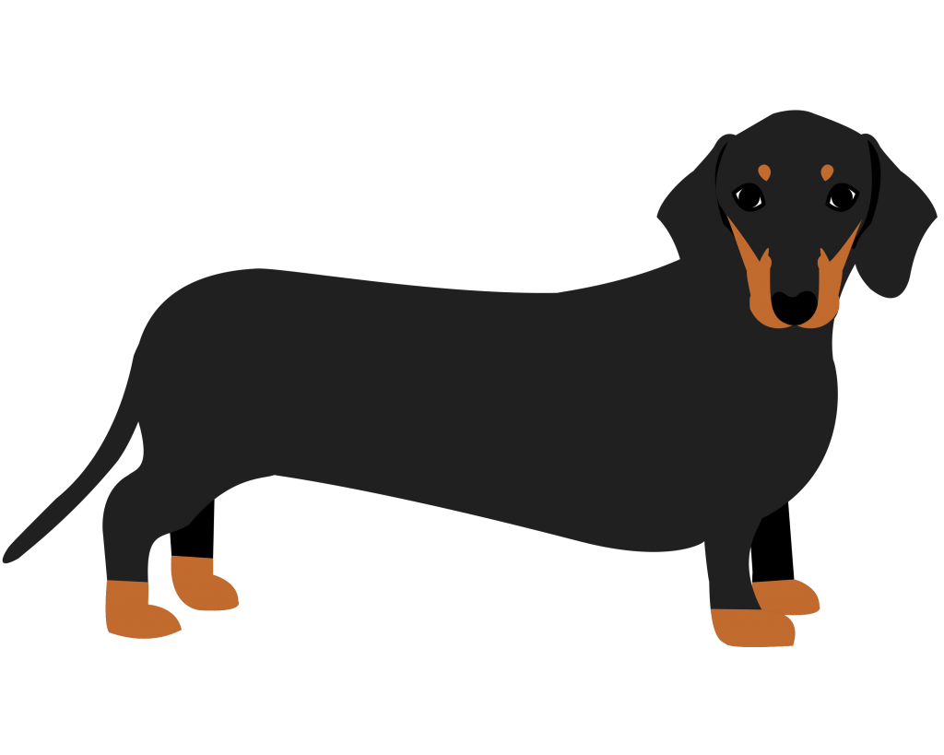
Что общего?

Slide 3
Подсказка 1

Slide 4
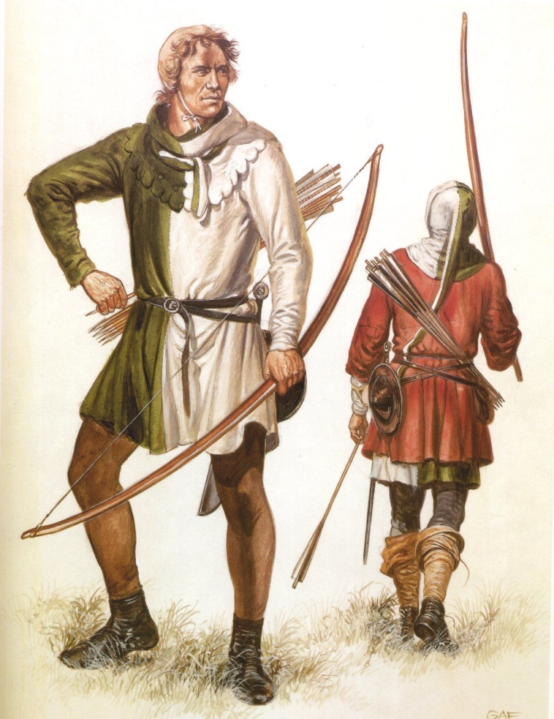
Подсказка 1

Slide 5
Толстые и тонкие вопросы
«Толстые» вопросы | «Тонкие» вопросы
1. Дайте объяснение, почему тис так ценили в Англии? 2. Попробуйте рассказать, как могли англичане выполнять указ короля о высадке тиса. 3. Предположите, какое наказание могло ждать человека, срубавшего тис. 4. Подумайте, почему указом короля было велено другим странам «привезти четыре тисовые заготовки для лука на каждую тонну любого другого груза»? 5. Что было бы, если страны отказались платить такой налог? | 1. Что было главным оружием средневековых воинов-лучников? 2. Из чего его изготавливали? 3. Чем англичане брали налог во времена Средневековья? 4. Как стали называть в Англии налоги? 5. Верно ли, что за вырубку тиса предполагалось строжайшее наказание?

Slide 6
Подсказка 2

Slide 7
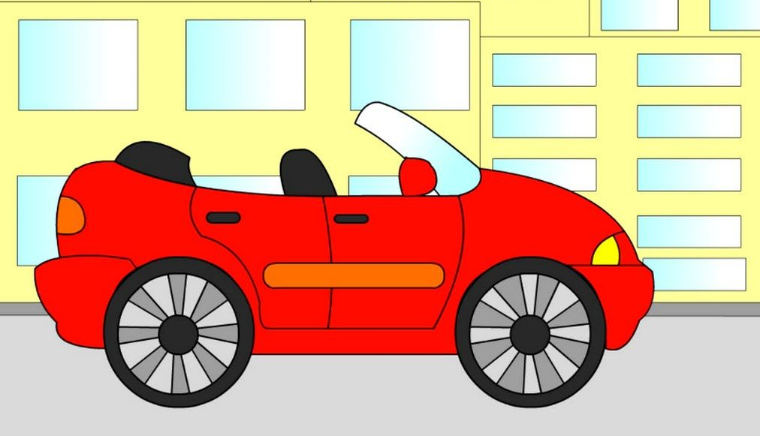
Подсказка 2

Slide 8
Подсказка 3

Slide 9
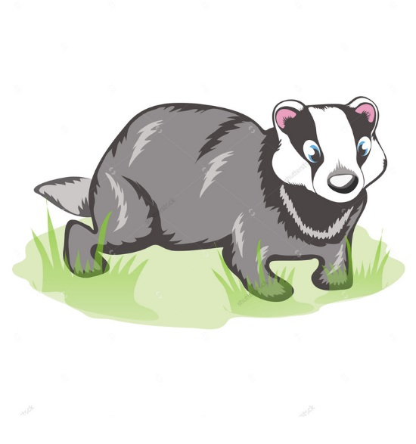
Подсказка 3

Slide 10
Верите ли вы, что…
Утверждения | Отметка
Порода такс была выведена специально для ловли барсуков.
Длинное тело и короткие лапы не позволяют залезать собакам в норы.
Слово «такса» буквально переводится как «барсук».
Слово «барсук» в немецком языке имеет звучание, близкое к слову «такса»
Порода такс и барсук никак не связаны, это всего лишь совпадение звуков в немецком языке.

Slide 11
Спасибо за работу!

